Slide 1

Ủy ban nhân dân quận long biên
Trường mầm non hồng tiến
HOẠT ĐỘNG KHÁM PHÁ
LĨNH VỰC PHÁT TRIỂN NHẬN THỨC
ĐỀ TÀI : BÉ CẦN GÌ ĐỂ LỚN LÊN VÀ KHỎE MẠNH
LỨA TUỔI: 4-5 TUỔI
LỚP: MGN B3
GIAO VIÊN: BÙI THỊ LAN

Slide 2
Nhóm vitamin và muối khoáng

Slide 3
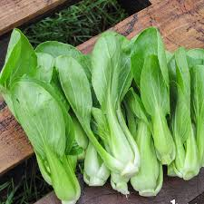
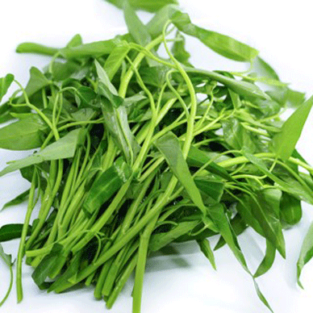
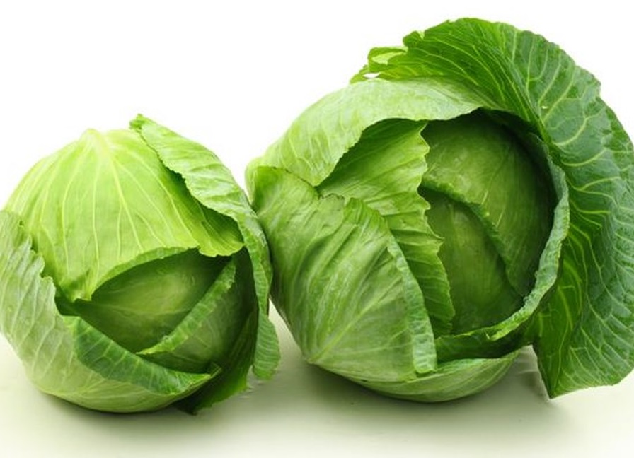
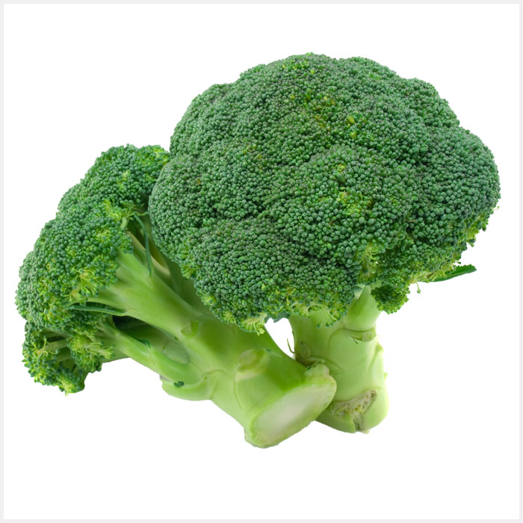

Slide 4
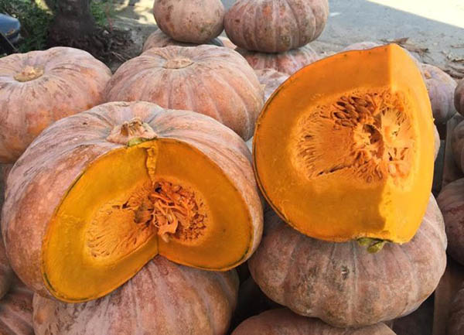
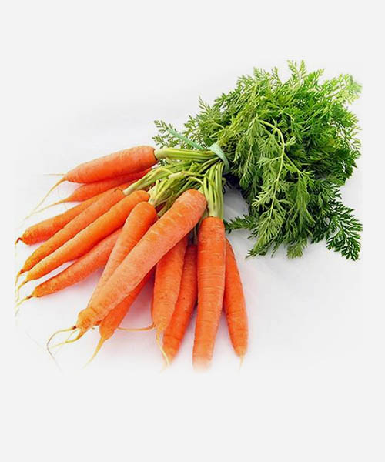

Slide 5
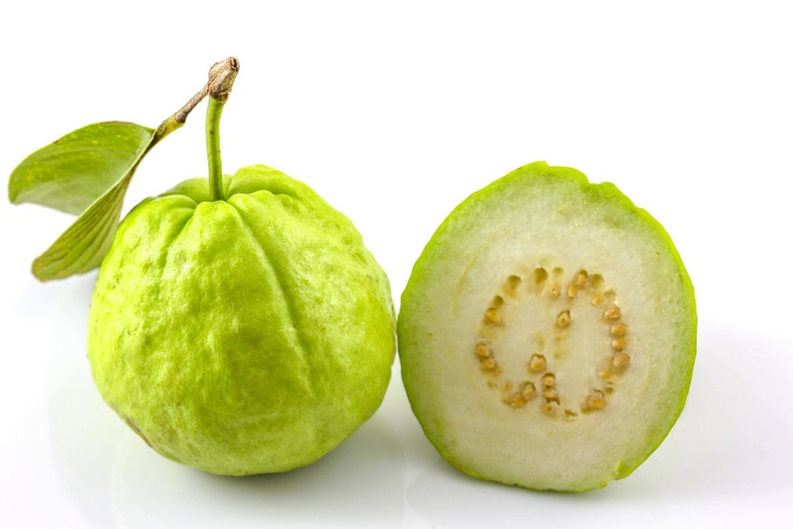
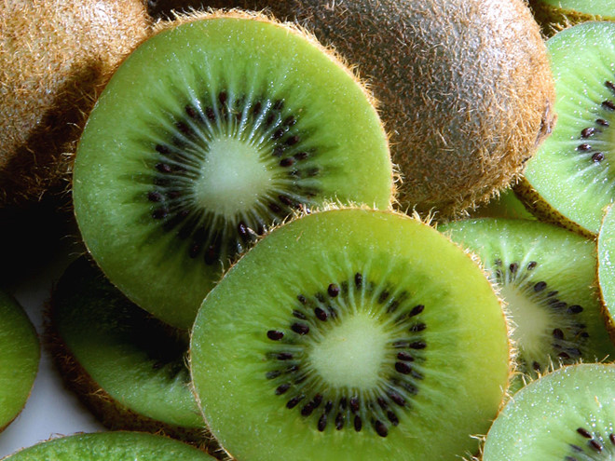
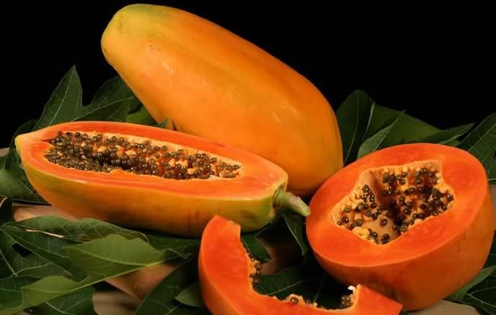
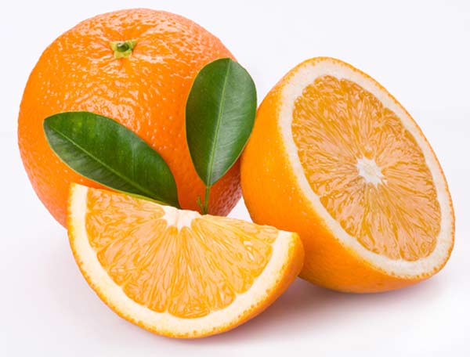

Slide 6
Nhóm đạm

Slide 7
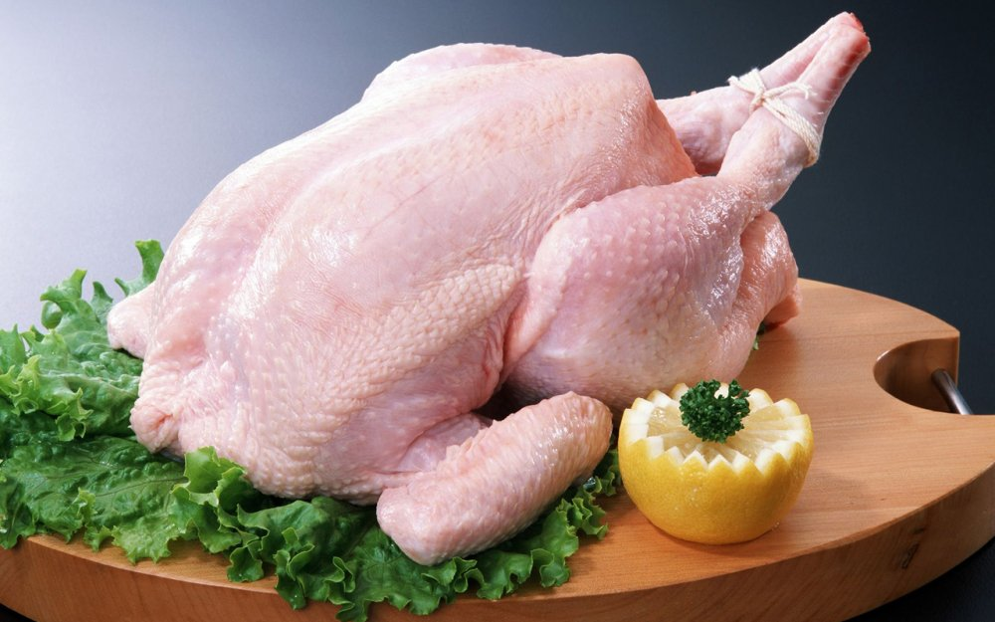

Slide 8
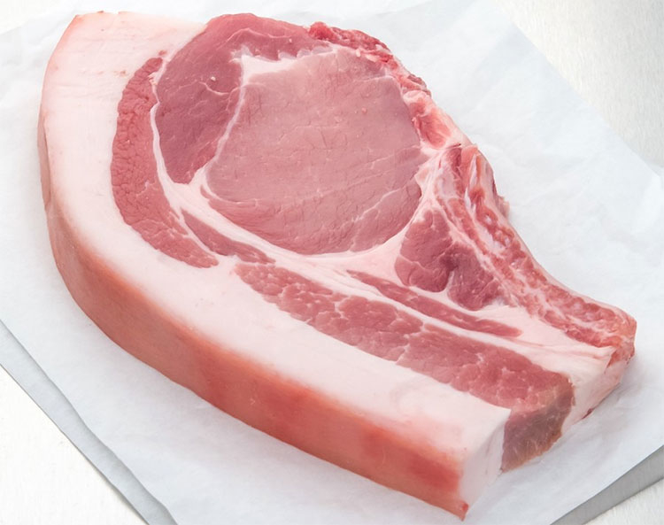

Slide 9
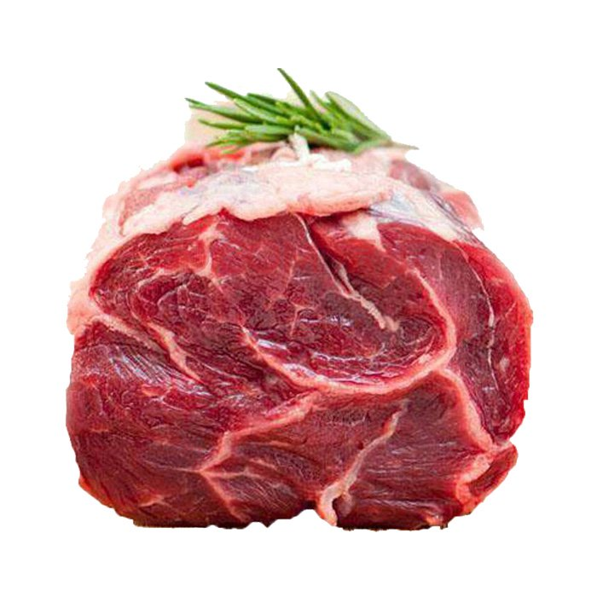

Slide 10
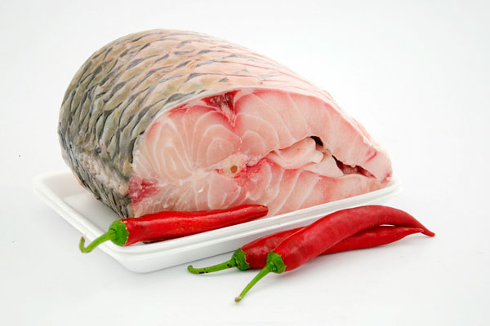

Slide 11
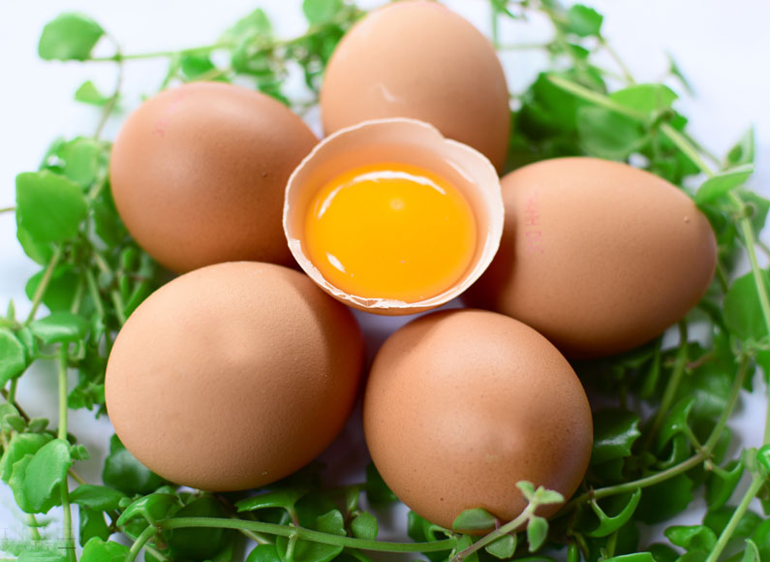

Slide 12
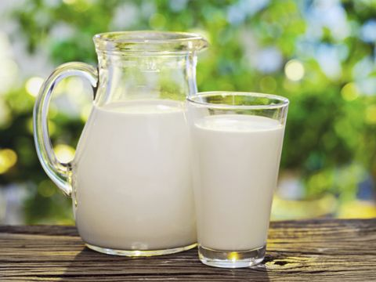

Slide 13
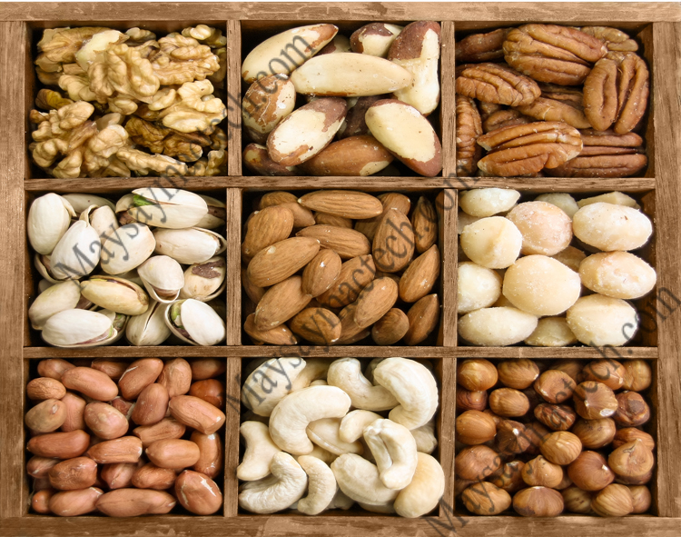

Slide 14
Nhóm chất bột đường

Slide 15
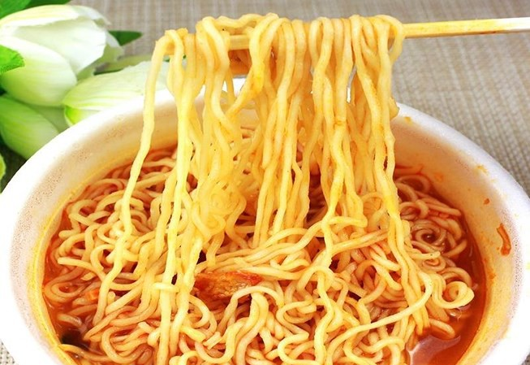

Slide 16
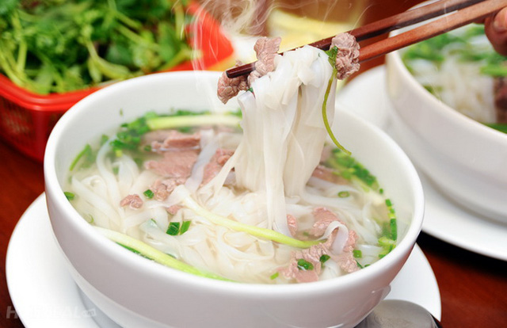

Slide 17
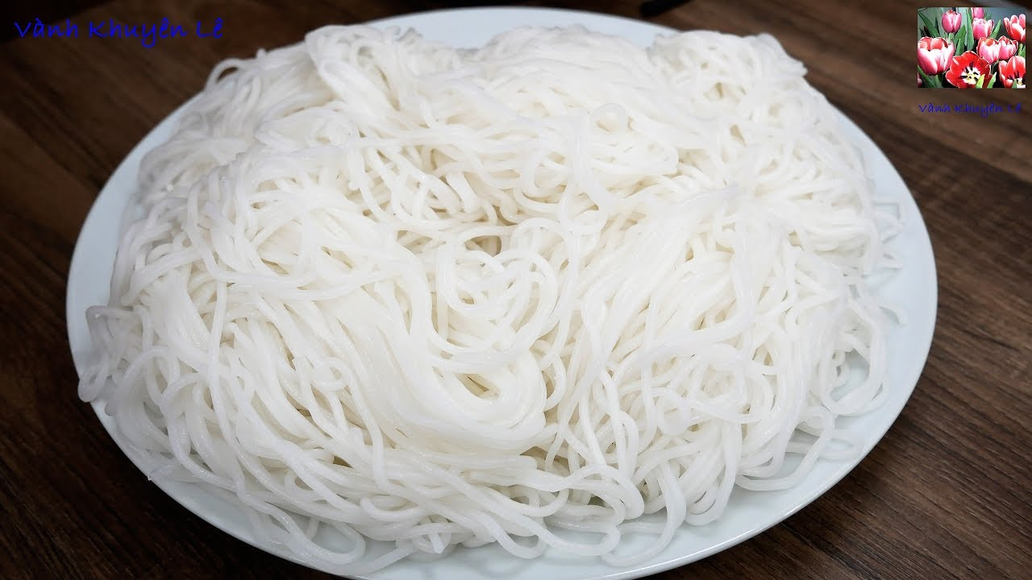

Slide 18
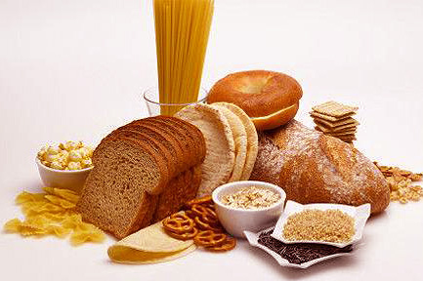

Slide 19
Nhóm chất béo

Slide 20
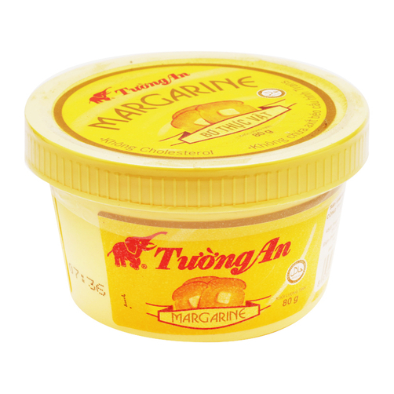

Slide 21
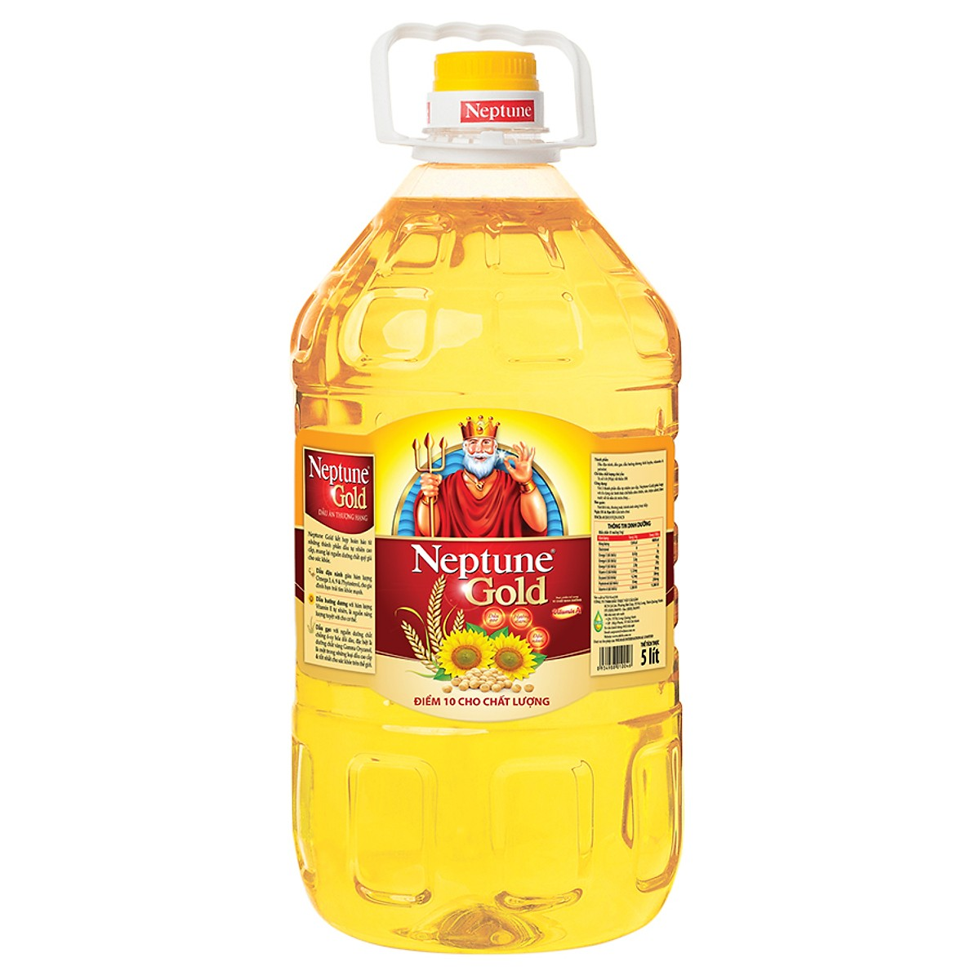

Slide 22
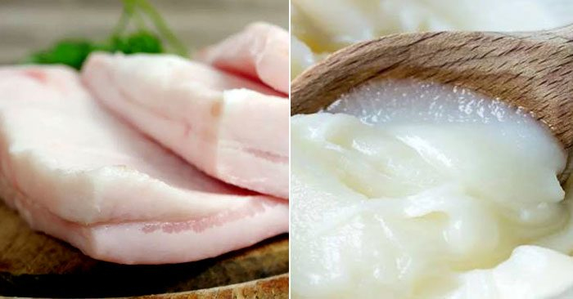

Slide 23
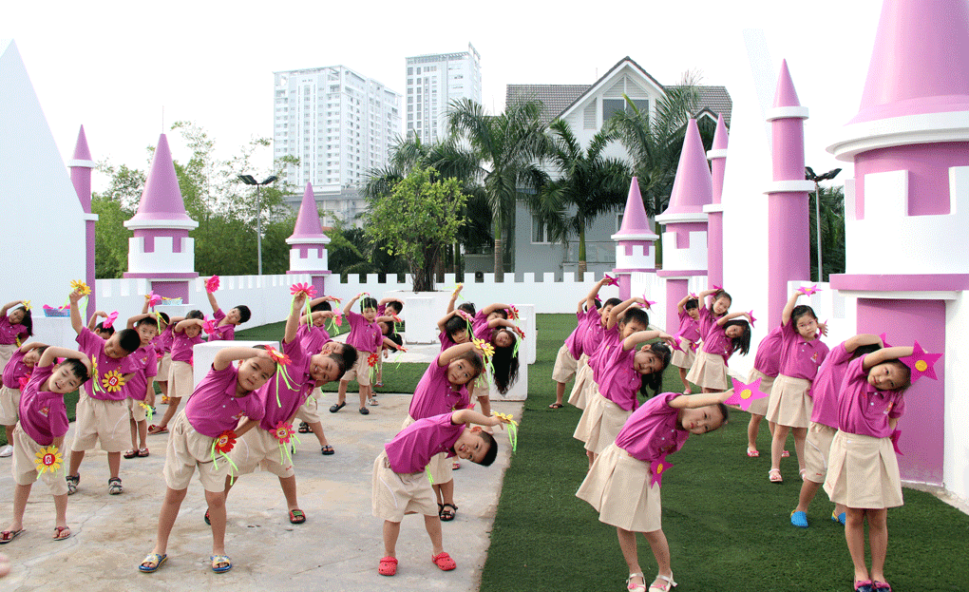
Ngoài ra chúng mình cần phải rèn luyện thể dục thể thao để có 1 cơ thể khỏe mạnh nhé!

Slide 24
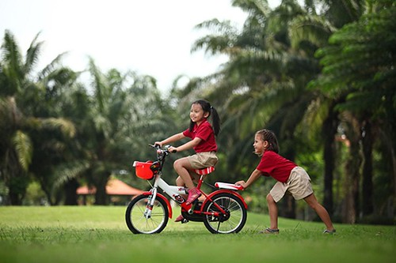
Vui chơi lành mạnh

Slide 25
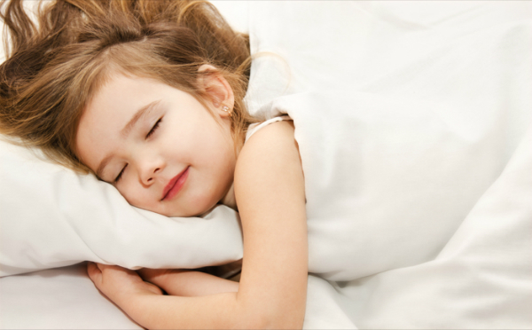
Và đi ngủ đúng giờ nhé!

